Slide 1
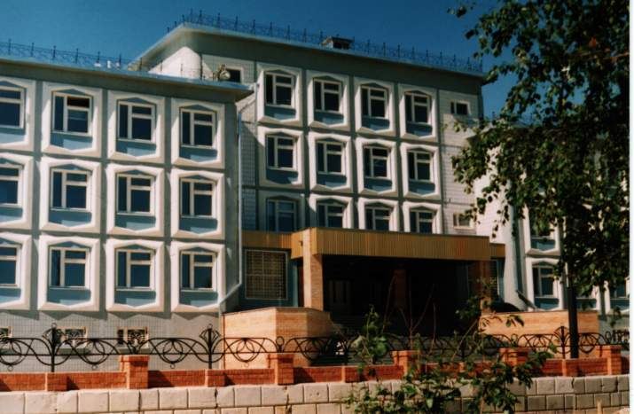
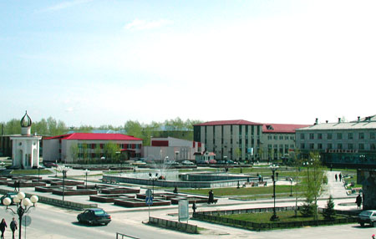
Мальчишкам и девчонкам, а также вам, родители !!!!! Провести каникулы с пользой не хотите ли…..
С 21 по 28 ноября в школе будет работать оздоровительный лагерь с дневным пребыванием детей!
В лагере вы можете получить
образовательные и дополнительные услуги:
Получить консультации к ГИА;
Подготовиться к Олимпиаде;
Заниматься в НОУ «Факел»;
Участвовать в проектной деятельности;
Пройти здоровьеукрепляющие процедуры;
Заниматься в спортивных секцях;
Проявить творчество в студии театра-мод
«Эксклюзив»;

Slide 2
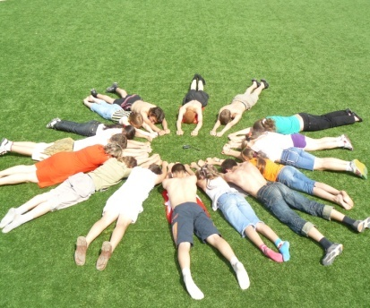
Мальчишкам и девчонкам, а также вам, родители !!!!! Провести каникулы с пользой не хотите ли…..
С 21 по 28 ноября в школе будет работать оздоровительный лагерь с дневным пребыванием детей!
В лагере вы также можете выбрать занятия по интересам:
в кружках: «Техническое творчество»,
«Резьба по дереву», «Юный кулинар»,
«Бумагопластика», «Бисероплетение»;
Освоить навыки работы на компьютере
(новейшие программы);
Получить консультации учителей предметников;
И просто отдохнуть, поучаствовать в различных
интеллектуальных, развлекательных конкурсах,
играх, викторинах!
Также специально организованный для вас сервис
- БЕСПЛАТНОЕ ДВУХРАЗОВОЕ ПИТАНИЕ.

Slide 3
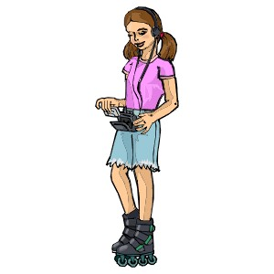
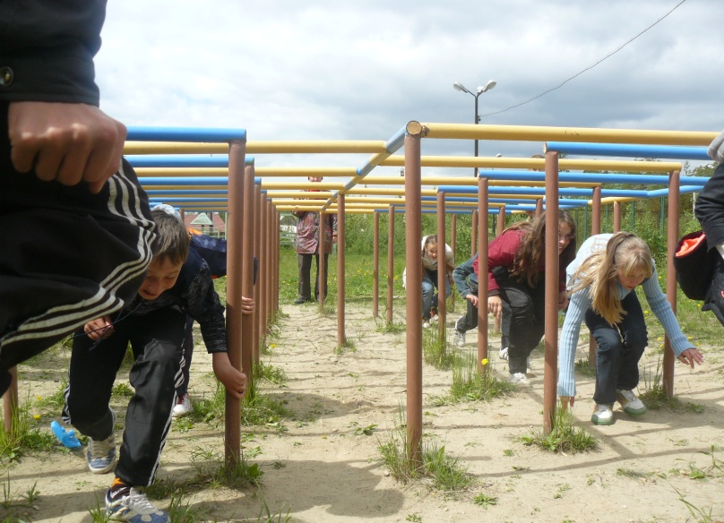
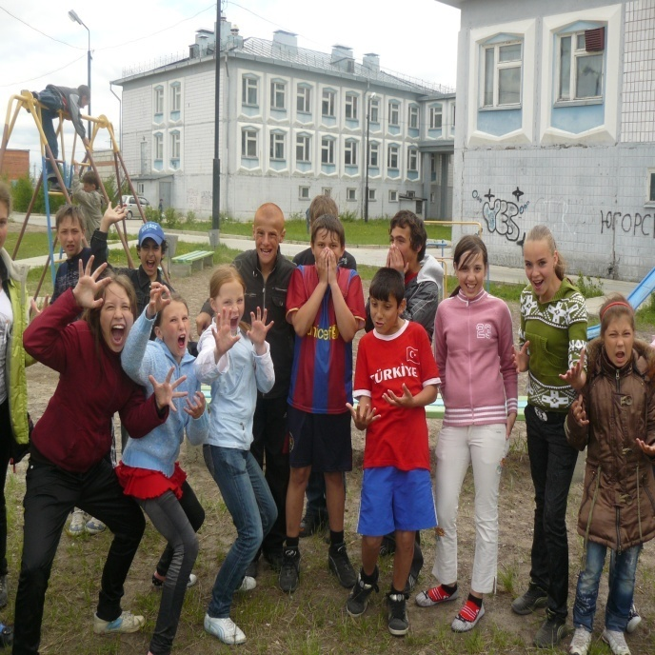
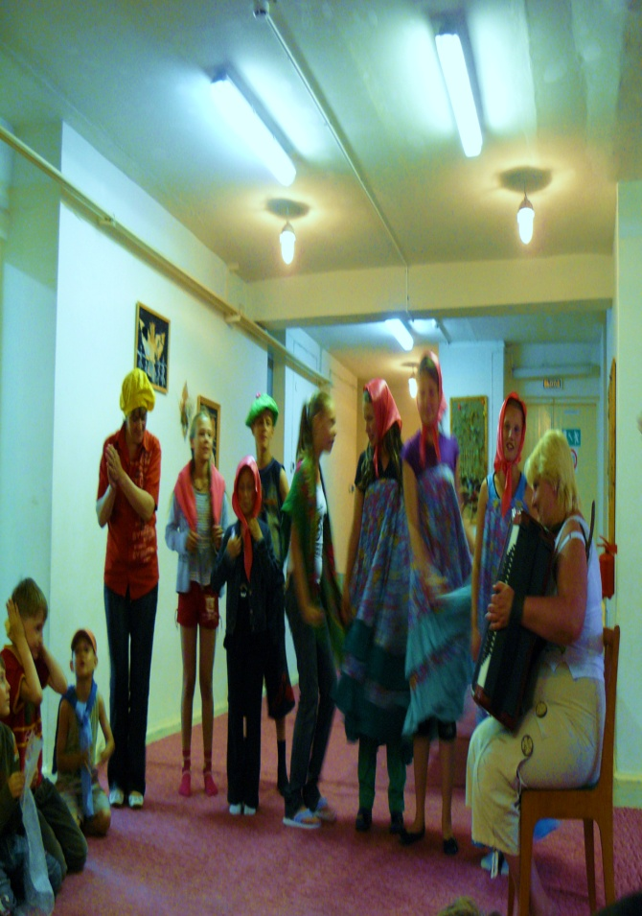
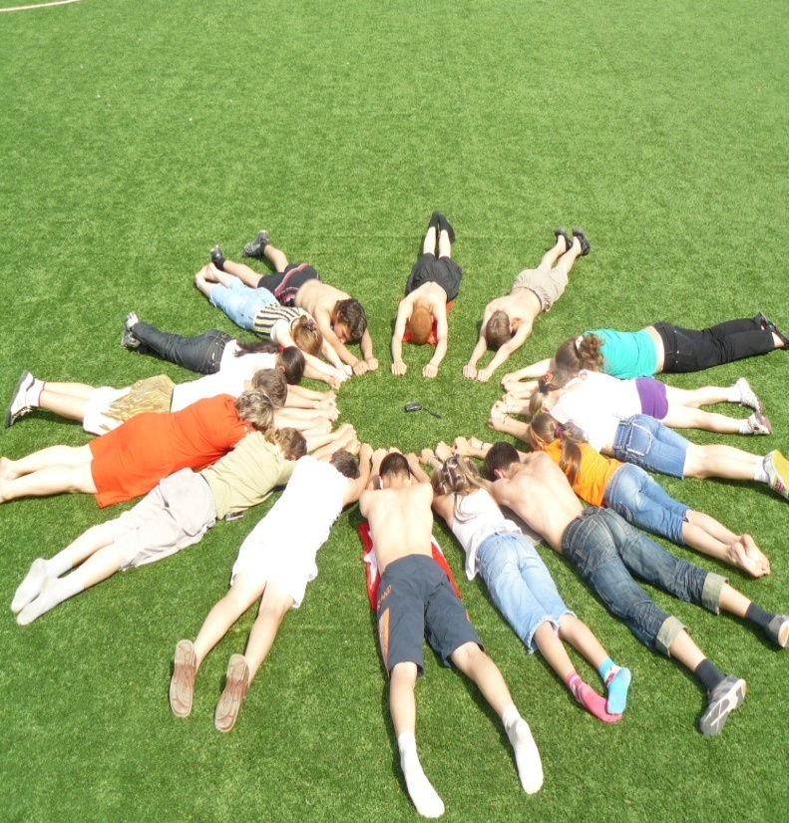
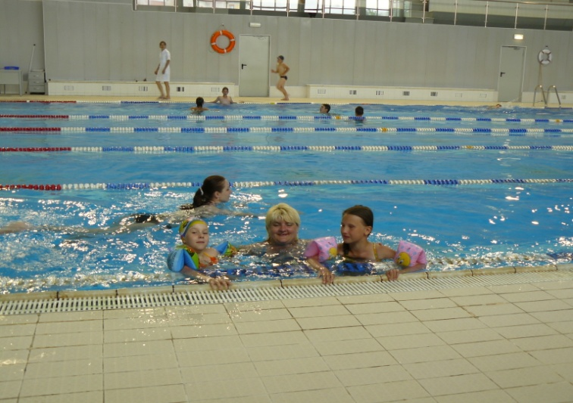
КАНИКУЛЫ!!!
Ура!

